Slide 1
Презентация для лабораторной работы
Tроицкий авиационный технический колледж - филиал Московского государственного технического университета гражданской авиации
Разработали:
Вальков А. Д.
Колювский Д.А.
курсанты 331 гр.,
Проверил:
Затеев В.М.
г. Троицк, 2025г

Slide 2
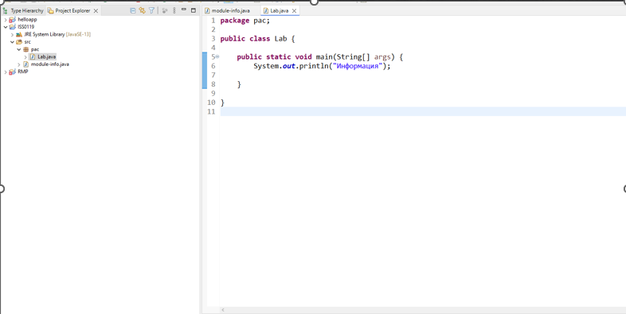
Вывод надписи в консоль

Slide 3

Вывод

Slide 4
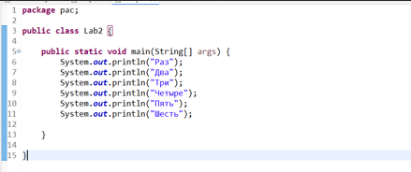
Вывод слов в столбец

Slide 5
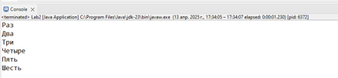
Вывод

Slide 6
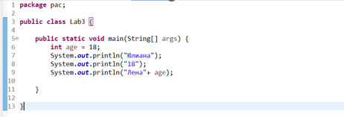
Вывод возраста в одной строке

Slide 7

Вывод

Slide 8
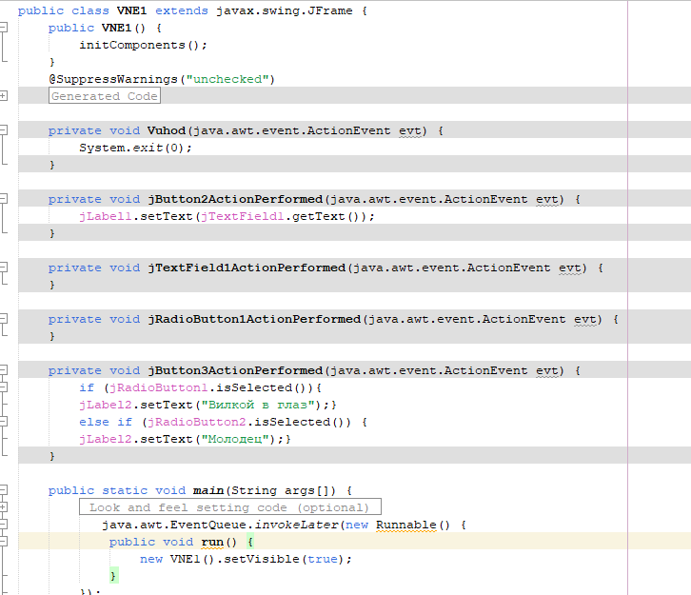
Создание элементов формы

Slide 9
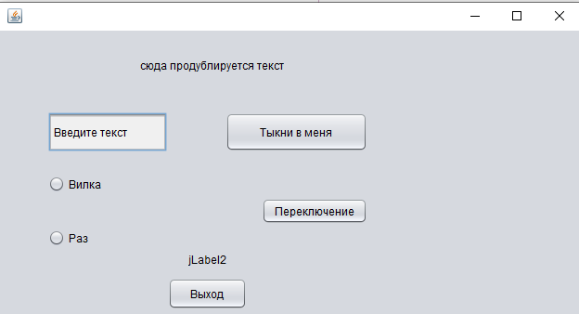
Вывод

Slide 10
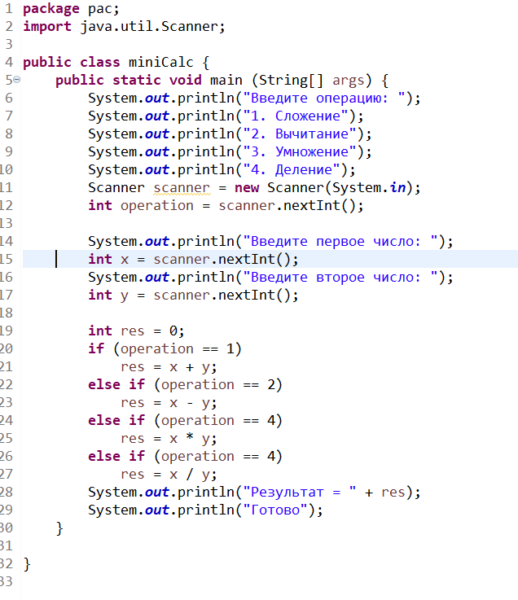
Создание мини-калькулятора

Slide 11
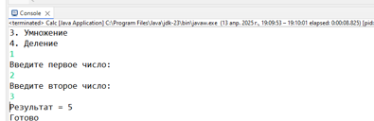
Вывод

Slide 12
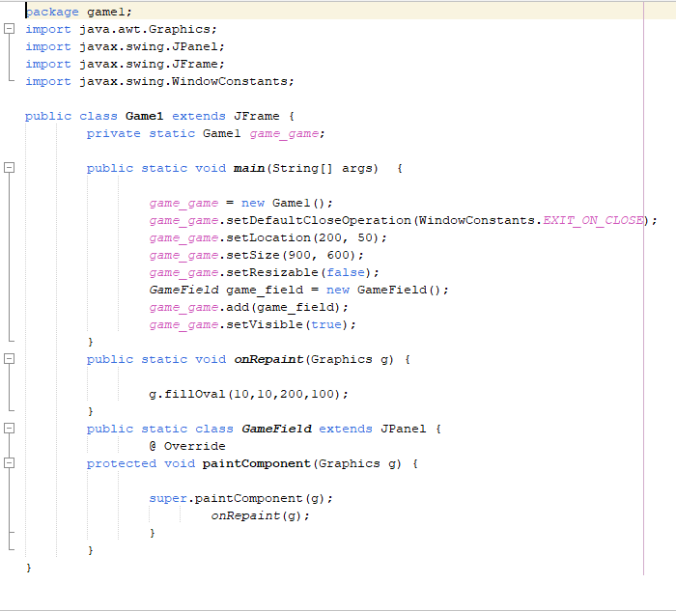
Создание овала

Slide 13
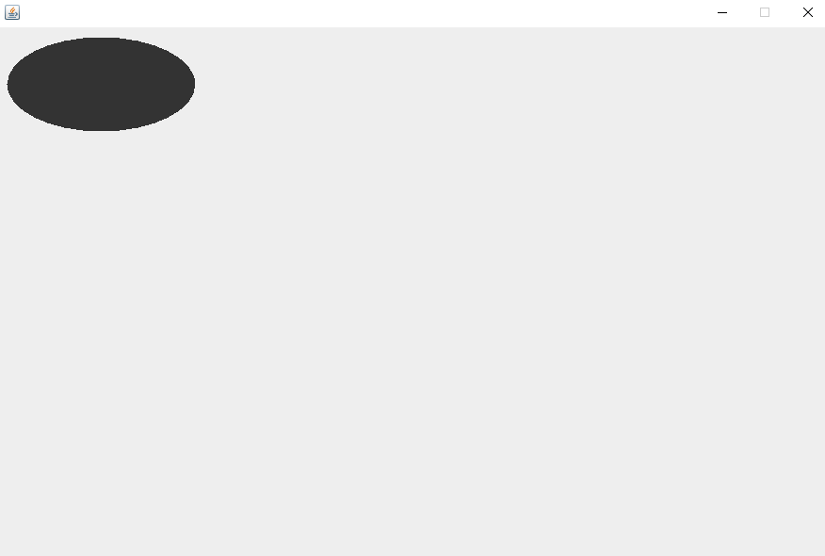
Вывод

Slide 14
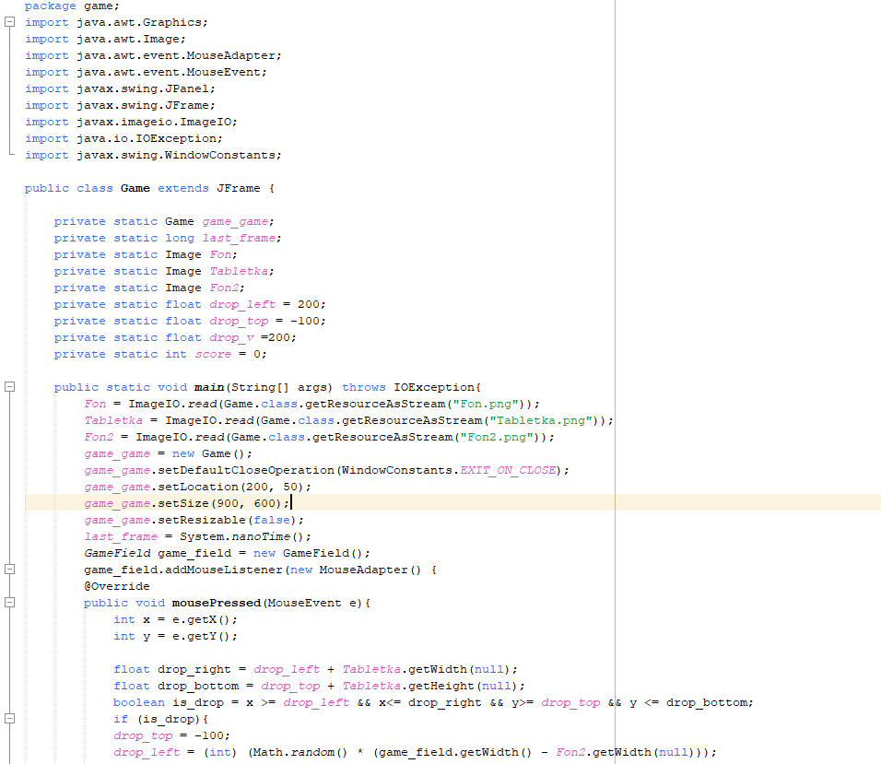
Кейс-задание

Slide 15
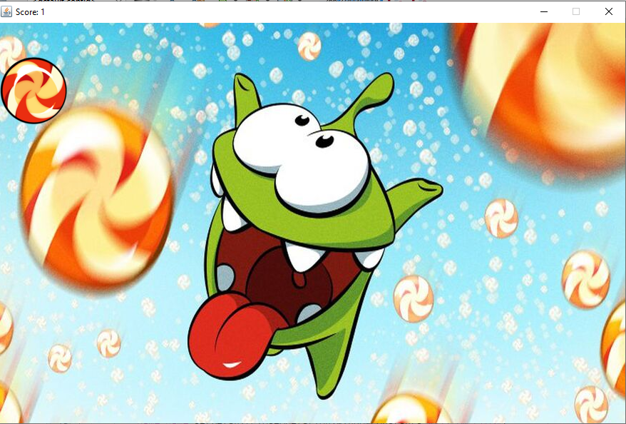
Игра

Slide 16

Конец игры

Slide 17
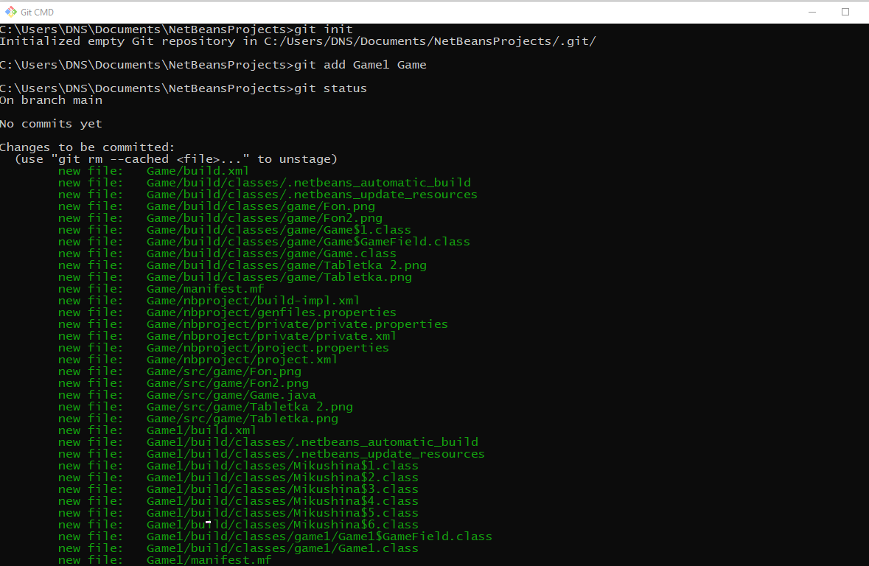
GitHub

Slide 18
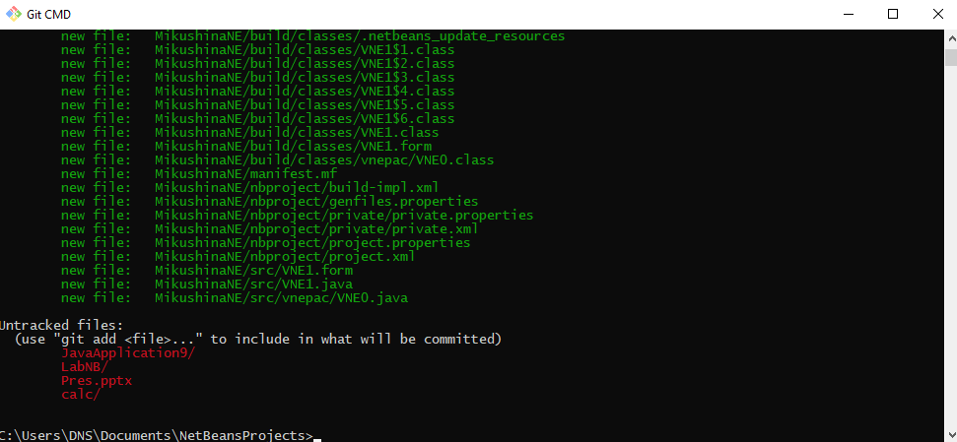
GitHub

